Slide 1
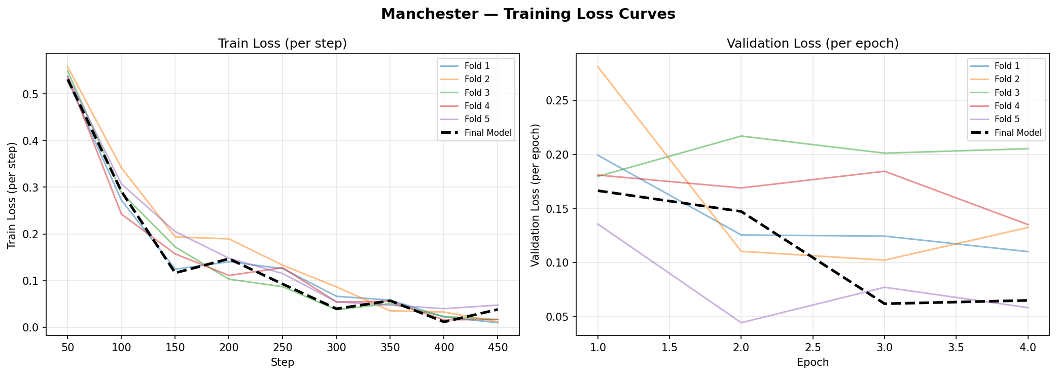
עקומות Loss של אימון ו-Validation — RoBERTa (5-Fold CV)
Manchester — התכנסות האימון, ולמה ה-validation loss הרועש אינו בעיה
Train Loss — ירידה חלקה לכמעט 0 ◀
▶ Validation Loss — רועש בין ה-folds
לא Overfitting מזיק ✅
למה ה-val loss רועש 📊
Train Loss מתכנס 📉
בוחרים את המודל לפי F1, לא לפי loss (early stopping על F1). העלייה הקלה היא ביטחון-יתר שמעלה cross-entropy בלי להוריד דיוק.
רק ~340 ציוצי validation בכל fold, אז כמה דוגמאות קשות מזיזות את העקומה. דאטא קטן ← עקומות רועשות. צפוי, לא פגם.
יורד חלק מ-~0.55 לכמעט 0 — המודל לומד ביעילות. גם המודל הסופי (קו מקווקו) מגיע ל-validation loss נמוך (~0.065).
Test F1 (0.986) ≈ CV F1 (0.961). אפילו ניסינו label smoothing + פחות epochs — זה לא שיפר את התוצאה, מה שאישש את הקונפיגורציה המקורית. :ההוכחה שאין overfitting

